Slide 1


第4课 程序控制结构（循环）
(教材4.4-4.6)
作者：李秀媛 时间：2020.2.1

Slide 2
前情回顾
已经用过 循环结构 for i in range( ):
本次课讲解 for / while 引导的循环语句
Python是通过for / while 引导的确定次数/不确定次数的循环

Slide 3
课程要点（4.4，4.7）
循环程序的构造
Random库的使用
实例6：π的计算
作业
熟练掌握实例6：循环结构构造；完成第4课的泛雅平台上布置的作业
预习
教材4.5内容；观看大学MOOC视频

Slide 4




程序的循环结构
遍历循环 for （常用于确定次数的循环）
无限循环 while （常用于不确定次数的循环）
循环控制保留字 break continue
循环的高级用法 与else的配合使用

Slide 5


for 和 while 循环
01

Slide 6

遍历循环(for 循环)
for语句的循环执行次数是循环变量遍历某个数据结构中的元素（循环次数和元素个数相同）
for <循环变量> in <遍历结构> :
<语句块>
由保留字for和in组成，完整遍历所有元素后结束
每次循环，选取遍历结构中的元素放入循环变量，并执行一次语句块
遍历结构可以是range()、字符串、组合数据类型、文件等

Slide 7
遍历循环的示例1：
计数循环(N次)
for i in range(N) :
<语句块>
- 遍历由range()函数产生的数字序列，产生循环
>>> for i in range(5): >>> for i in range(5): print(i) print("Hello:",i)
0
1
2
3
4
Hello: 0
Hello: 1
Hello: 2
Hello: 3
Hello: 4

Slide 8
range( )的语法：
range(m,n,k) 其中m是起始的数，n-1是终止数（前闭后开），k是步长（间隔）
for i in range(M,N,K) :
<语句块>
- 遍历由range()函数产生的数字序列，产生循环
>>> for i in range(1,6):
>>> for i in range(1,6,2): print("Hello:",i)
print(i)
1
2
3
4
5
Hello: 1
Hello: 3
Hello: 5

Slide 9
遍历循环的示例2：
字符串遍历循环
for c in s :
<语句块>
- s是字符串，遍历字符串每个字符，产生循环
>>> for c in "Python123": print(c, end=",")
P,y,t,h,o,n,1,2,3,
#默认的print(end=‘\n’)

Slide 10
遍历循环的示例3：
列表遍历循环
for item in ls :
<语句块>
- 此处ls是一个列表[<元素1>,<元素2>]，遍历其每个元素，产生循环
>>> for item in [123, "PY", 456] : print(item, end=",")
123,PY,456,

Slide 11

遍历循环的示例4：
文件遍历循环
for line in fi :
<语句块>
- fi是一个文件标识符，遍历其每行，产生循环
>>> for line in fi :
print(line)
优美胜于丑陋 明了胜于隐晦 简洁胜于复杂
优美胜于丑陋 明了胜于隐晦 简洁胜于复杂

Slide 12


遍历循环小结
for <循环变量> in <遍历结构> :
<语句块>
计数循环(N次)
计数循环(特定次)
字符串遍历循环
列表遍历循环
文件遍历循环
- ……

Slide 13
2、无限循环 while

Slide 14
无限循环while（不确定次数循环）
由while+条件控制的循环运行方式
while
<条件> :
<语句块>
#语句块中应该包含使条件逐渐不满足的语句
- 反复执行语句块，直到条件不满足时结束.
>>> a = 3
>>> while a > 0 :
a = a - 1 print(a)
>>> a = 3
>>> while a > 0 :
a = a + 1 print(a)
4
5
…
2
1
0
(CTRL + C 退出执行)

Slide 15
无限循环 while循环的说明
while
<条件> :
<语句块>
while循环的缩进语句块中，应包含条件中循环变量改变的语句，否则循环会陷入死循环
陷入死循环，可以用ctrl+C，或者重启kernel的方式处理（依据编程环境）
‘死循环’一般是无益的，但是实际上有些自动设备依赖死循环（例如：实时监控设备、浏览器打开后自动刷新 等）
while循环的循环变量在循环开始前要赋初值
本质上，for 循环可以用while循环替换，但while循环不能用for循环替换

Slide 16
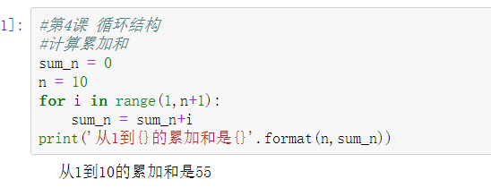
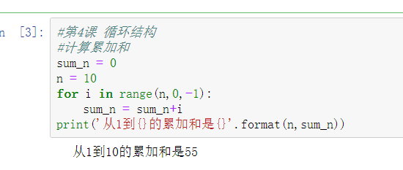
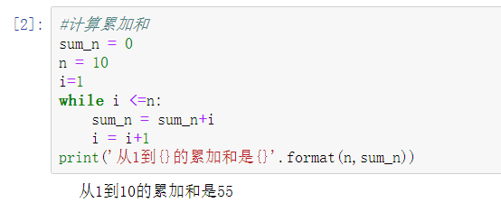
实例：计算累加和

Slide 17
循环的控制保留字 break
和 continue
循环后的else语句
02

Slide 18
循环控制保留字
break 和 continue
break跳出并结束当前层循环（教材上：最内层循环），执行循环后的语句
continue不再执行当前层循环剩余的语句，继续执行下次循环
break和continue都和循环结构搭配使用

Slide 19
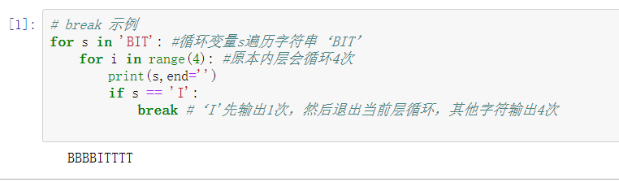
break 示例
# break 示例
for s in 'BIT': #循环变量s遍历字符串‘BIT’
for i in range(4): #原本内层会循环4次
print(s,end='')
if s == 'I':
break #‘I'先输出1次，然后退出当前层循环

Slide 20
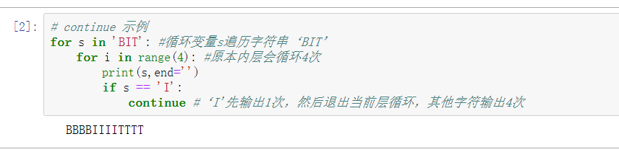
continue示例
相同的代码，用continue再试一次看效果
# continue 示例
for s in 'BIT': #循环变量s遍历字符串‘BIT’
for i in range(4): #原本内层会循环4次
print(s,end='')
if s == 'I':
continue # 看起来continue没有起作用

Slide 21
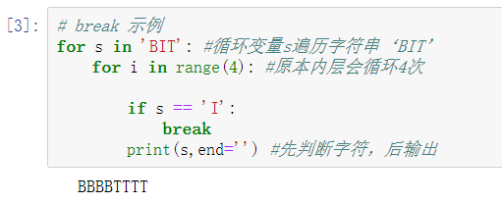
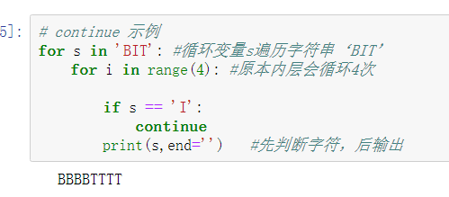
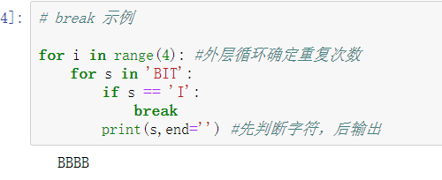
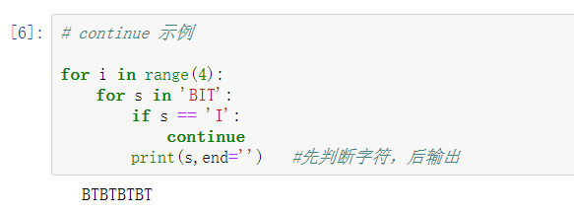
举一反三（实验课练习）

Slide 22
break 和 continue 对比示例
>>> for c in "PYTHON" :
if c == "T" :
continue
print(c, end="")
>>> for c in "PYTHON" :
if c == "T" :
break
print(c, end="")
PYHON
PY
Notes：教材P110的例子要重点掌握

Slide 23
实验课上自己练练！
>>> s = "PYTHON"
>>> while s != "" :
for c in s :
print(c, end="")
s = s[:-1]
>>> s = "PYTHON"
>>> while s != "" :
for c in s :
if c == "T" :
break
print(c, end="")
s = s[:-1]
进入while循环
执行for循环 输出s的值
进入while循环
执行s=s[:-1] 通过去掉s最后一个字符的方式改变s的值
执行for循环
继续while循环…
break之后，还会执行S=S[:-1]
PYTHONPYTHOPYTHPYTPYP
继续while循环
PYPYPYPYPYP
- break仅跳出当前最内层循环

Slide 24
循环的高级用法，循环和else语句配对使用
for <变量> in <遍历结构> :
<语句块1>
while <条件> :
<语句块1>
else :
<语句块2>
else :
<语句块2>
在循环中执行过break语句，就不执行else语句；其他情况都执行else语句
else语句块作为"正常"完成循环的奖励
continue不会对else执行造成影响

Slide 25
示例：
>>> for c in "PYTHON" :
if c == "T" :
continue
print(c, end="")
else:
print("正常退出")
>>> for c in "PYTHON" :
if c == "T" :
break
print(c, end="")
else:
print("正常退出")
PYHON正常退出
PY

Slide 26
程序的循环结构
for…in 遍历循环: 计数、字符串、列表、文件…
while无限循环
continue和break保留字: 退出当前循环层次
循环else的高级用法: 与break有关

Slide 27
random库的使用
03

Slide 28
random库概述
random库是生成随机数的Python标准库（无需安装，导入即可使用）
伪随机数: 采用梅森旋转算法生成的(伪)随机序列中元素
使用random库先导入: import random
random库中的函数都要带上库名
导入库的方法有两类：例如： 使用random库中的randint方法
1) 导入库，使用库中的方法名要加上库名
import random random.randint( )
2) 直接导入库中需要的函数
from random import randint randint( )

Slide 29
random库的函数: (P112 表4.3)
函数 | 描述
seed(a=None) | 初始化给定的随机数种子，默认为当前系统时间 >>>random.seed(10) #产生种子10对应的序列
random() | 生成一个[0.0, 1.0)之间的随机小数 >>>random.random() 0.5714025946899135
seed(a) 当a确定后，重复多次生成的随机数是确定排序

Slide 30
函数 | 描述
uniform(a, b) | 生成一个[a, b]之间的随机小数 >>>random.uniform(10, 100) 13.096321648808136
randint(a, b) | 生成一个[a, b]之间的整数 >>>random.randint(10, 100) 64
randrange(m, n[, k]) | 生成一个[m, n)之间以k为步长的随机整数 >>>random.randrange(10, 100, 10) 80
函数 | 描述
getrandbits(k) | 生成一个k比特（转换成二进制）长的随机整数 >>>random.getrandbits(16) 37885

Slide 31
函数 | 描述
choice(seq) | 从序列seq中随机选择一个元素 >>>random.choice([1,2,3,4,5,6,7,8,9]) 8
sample(seq,k) | 从seq中随机选择k个不重复元素，用列表形式返回 >>>random.sample(“hello”,2) [e,o]
shuffle(seq) | 将序列seq中元素随机排列，返回打乱后的序列 >>>s=[1,2,3,4,5,6,7,8,9];random.shuffle(s);print(s) [3, 5, 8, 9, 6, 1, 2, 7, 4]

Slide 32

Python语言程序设计
实例6: 圆周率的计算

Slide 33
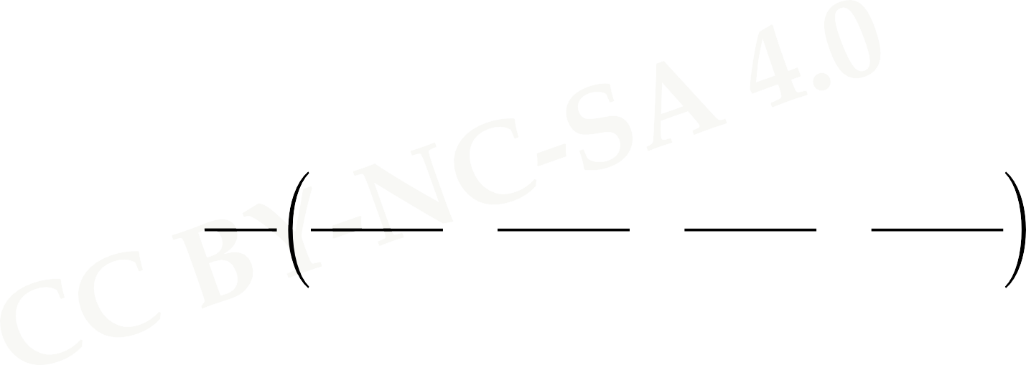
"圆周率的计算"问题分析
圆周率的近似计算公式
∞
𝜋 =∑[
4 2 1 1
− − − ]
16 8𝑘 + 1 8𝑘 + 4 8𝑘 + 5 8𝑘 + 6
1
k
k=0
pi=0
for k in range(0,20):
pi += (1.0/(16**k))*(4.0/(8*k+1)-2/(8*k+4)-1/(8*k+5)-1/(8*k+6))
print(pi)
3.141592653589793

Slide 34
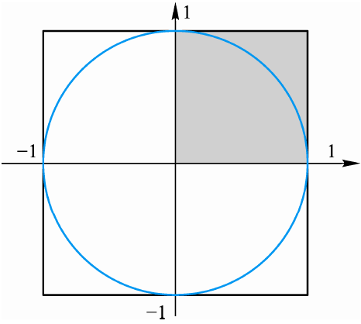
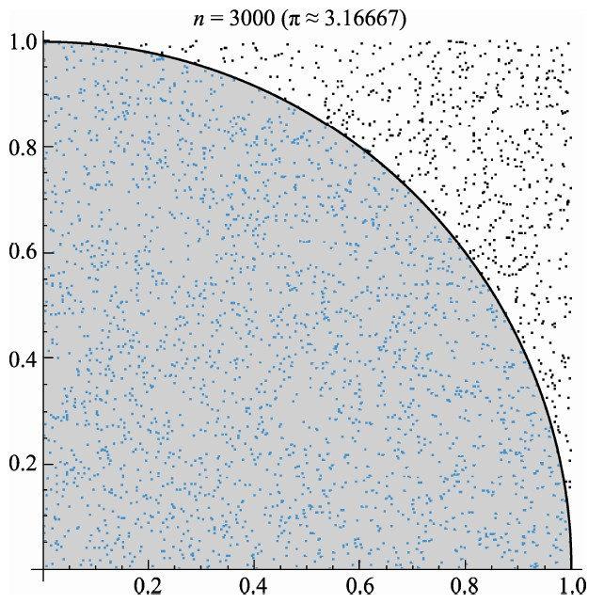
"圆周率的计算"问题分析
蒙特卡罗方法
蒙特卡罗方法

Slide 35

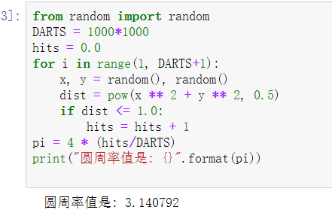
#CalPiV2.py
from random import random DARTS = 1000*1000
hits = 0.0
for i in range(1, DARTS+1): x, y = random(), random()
dist = pow(x ** 2 + y ** 2, 0.5)
if dist <= 1.0: hits = hits + 1
pi = 4 * (hits/DARTS)
print("圆周率值是: {}".format(pi))
π

Slide 36
举一反三
计算问题的扩展
不求解圆周率，而是某个特定图形的面积
在工程计算中寻找蒙特卡罗方法的应用场景

Slide 37
random库小结
生成伪随机数
.random() .seed()
.randint() .uniform() .sample() .choice()
学习计算机思维

Slide 38
下课了

